Slide 2
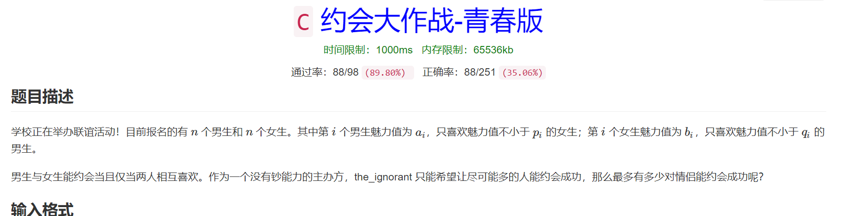

Slide 3
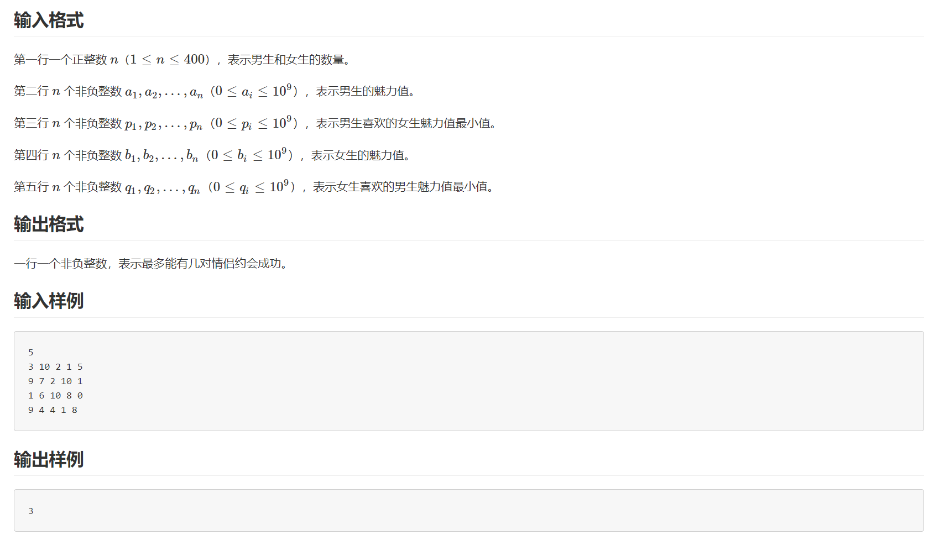

Slide 4
思路：
男女数量相同，又是类似配对问题的问题，可以考虑使用二分图的匹配方法。
判断满足条件可以配对的男女，将其连上一条边，转化为二分图匹配问题。

Slide 5
匈牙利算法（增广路）
遍历左侧的点。（简单的说，有点类似贪心算法）
1.首先从任意的一个未配对的点u开始，从点u的边中任意选一条边（假设这条边是从u->v）开始配对。如果点v未配对，则配对成功，这是便找到了一条增广路。如果点v已经被配对，就去尝试“连锁反应”，如果这时尝试成功，就更新原来的配对关系。 所以这里要用一个matched[v] = u。配对成功就将配对数加1,。
2.如果刚才所选的边配对失败，那就要从点u的边中重新选一条边重新去试。直到点u 配对成功，或尝试过点u的所有边为止。
3.接下来就继续对剩下的未配对过的点一一进行配对，直到所有的点都已经尝试完毕，找不到新的增广路为止。
4.输出配对数。

Slide 6
参考：
P3386 【模板】二分图最大匹配 - 洛谷 | 计算机科学教育新生态 (luogu.com.cn)

